Slide 1







VÓLEO CO.
26 DE MARZO DE 2025
Esta presentación está optimizada para el uso de tablero virtual
Matriz de Confusión
BY:
JUAN ANDRES PERILLA CALIXTO
MARTIN SANTIAGO RODRIGUEZ QUESADA
Ejemplos
¿Sus metricas?
¿Que es?
¿Para que sirve?

Slide 2




¿Qué es?
Una matriz de confusión es una herramienta que se utiliza en el campo del machine learning y la estadística para evaluar el rendimiento de un modelo de clasificación. Proporciona una representación tabular de las predicciones de un modelo en comparación con las etiquetas verdaderas de los datos.
Utilidad
La matriz de confusión permite:
Evaluar el rendimiento del modelo: Identificar cómo está funcionando el modelo en términos de aciertos y errores.
Calcular métricas de rendimiento: A partir de la matriz, puedes calcular precisión, exactitud, sensibilidad, especificidad y F1 score, entre otras métricas.
Identificar áreas de mejora: Ayuda a entender en qué clases el modelo está cometiendo más errores, lo que puede guiar ajustes en el modelo o en los datos.
Elementos Clave
Verdaderos Positivos (TP): Número de casos correctamente clasificados como positivos.
Falsos Negativos (FN): Número de casos que son positivos pero fueron clasificados como negativos.
Falsos Positivos (FP): Número de casos que son negativos pero fueron clasificados como positivos.
Verdaderos Negativos (TN): Número de casos correctamente clasificados como negativos.

Slide 3
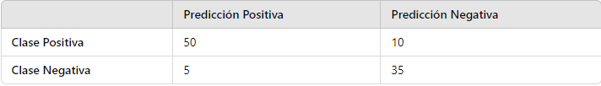

Como se lee
Esta matriz de confusión muestra cómo ha funcionado el modelo. Ha identificado correctamente 50 casos como positivos (verdaderos positivos). Sin embargo, ha clasificado incorrectamente 10 casos que son realmente positivos como negativos (falsos negativos). Además, 5 casos negativos han sido erróneamente clasificados como positivos (falsos positivos). Por otro lado, el modelo ha clasificado correctamente 35 casos como negativos (verdaderos negativos). En resumen, aunque el modelo tiene un buen rendimiento, hay margen para mejorar la identificación de casos positivos.
VOLVER A LA PÁGINA PRINCIPAL

Slide 4



Que métricas
se pueden calcular
Precisión (Accuracy): Proporción de predicciones correctas sobre el total de predicciones.
Precisioˊn=TP+TNTP+TN+FP+FN\text{Precisión} = \frac{TP + TN}{TP + TN + FP + FN}Precisioˊn=TP+TN+FP+FNTP+TN​
Precisión (Precision): Proporción de verdaderos positivos sobre el total de positivos predichos.
Precisioˊn=TPTP+FP\text{Precisión} = \frac{TP}{TP + FP}Precisioˊn=TP+FPTP​
Recuperación (Recall) o Sensibilidad: Proporción de verdaderos positivos sobre el total de positivos reales.
Recuperacioˊn=TPTP+FN\text{Recuperación} = \frac{TP}{TP + FN}Recuperacioˊn=TP+FNTP​
F1 Score: Media armónica entre precisión y recuperación. Útil cuando hay un desbalance entre clases.
F1=2×Precisioˊn×RecuperacioˊnPrecisioˊn+RecuperacioˊnF1 = 2 \times \frac{\text{Precisión} \times \text{Recuperación}}{\text{Precisión} + \text{Recuperación}}F1=2×Precisioˊn+RecuperacioˊnPrecisioˊn×Recuperacioˊn​
Especificidad: Proporción de verdaderos negativos sobre el total de negativos reales.
Especificidad=TNTN+FP\text{Especificidad} = \frac{TN}{TN + FP}Especificidad=TN+FPTN​
Tasa de Falsos Positivos (FPR): Proporción de negativos reales que son clasificados como positivos.
FPR=FPTN+FP\text{FPR} = \frac{FP}{TN + FP}FPR=TN+FPFP​
Tasa de Falsos Negativos (FNR): Proporción de positivos reales que son clasificados como negativos.
FNR=FNTP+FN\text{FNR} = \frac{FN}{TP + FN}FNR=TP+FNFN​
Métricas adicionales: Dependiendo del contexto, también se pueden considerar el área bajo la curva ROC (AUC-ROC) y la curva de precisión-recall.
VOLVER A LA PÁGINA PRINCIPAL

Slide 5


¿Cómo desde la matriz de confusión, se puede calcular la exactitud y precisión del modelo?
Matriz de Confusión: Es una tabla que muestra el rendimiento del modelo en términos de verdaderos positivos (TP), falsos positivos (FP), verdaderos negativos (TN) y falsos negativos (FN).
Exactitud (Accuracy): Es la proporción de predicciones correctas sobre el total de predicciones.
Precisión (Precisión): Es la proporción de verdaderos positivos sobre el total de predicciones positivas
VOLVER A LA PÁGINA PRINCIPAL

Slide 6

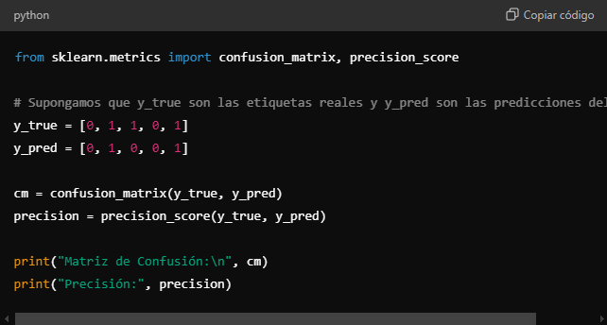
Scikit-learn(Python)
Esta biblioteca de machine learning en Python incluye funciones para generar matrices de confusión y calcular métricas como precisión, exactitud, recall, y F1-score.

